Slide 1


Slide 2
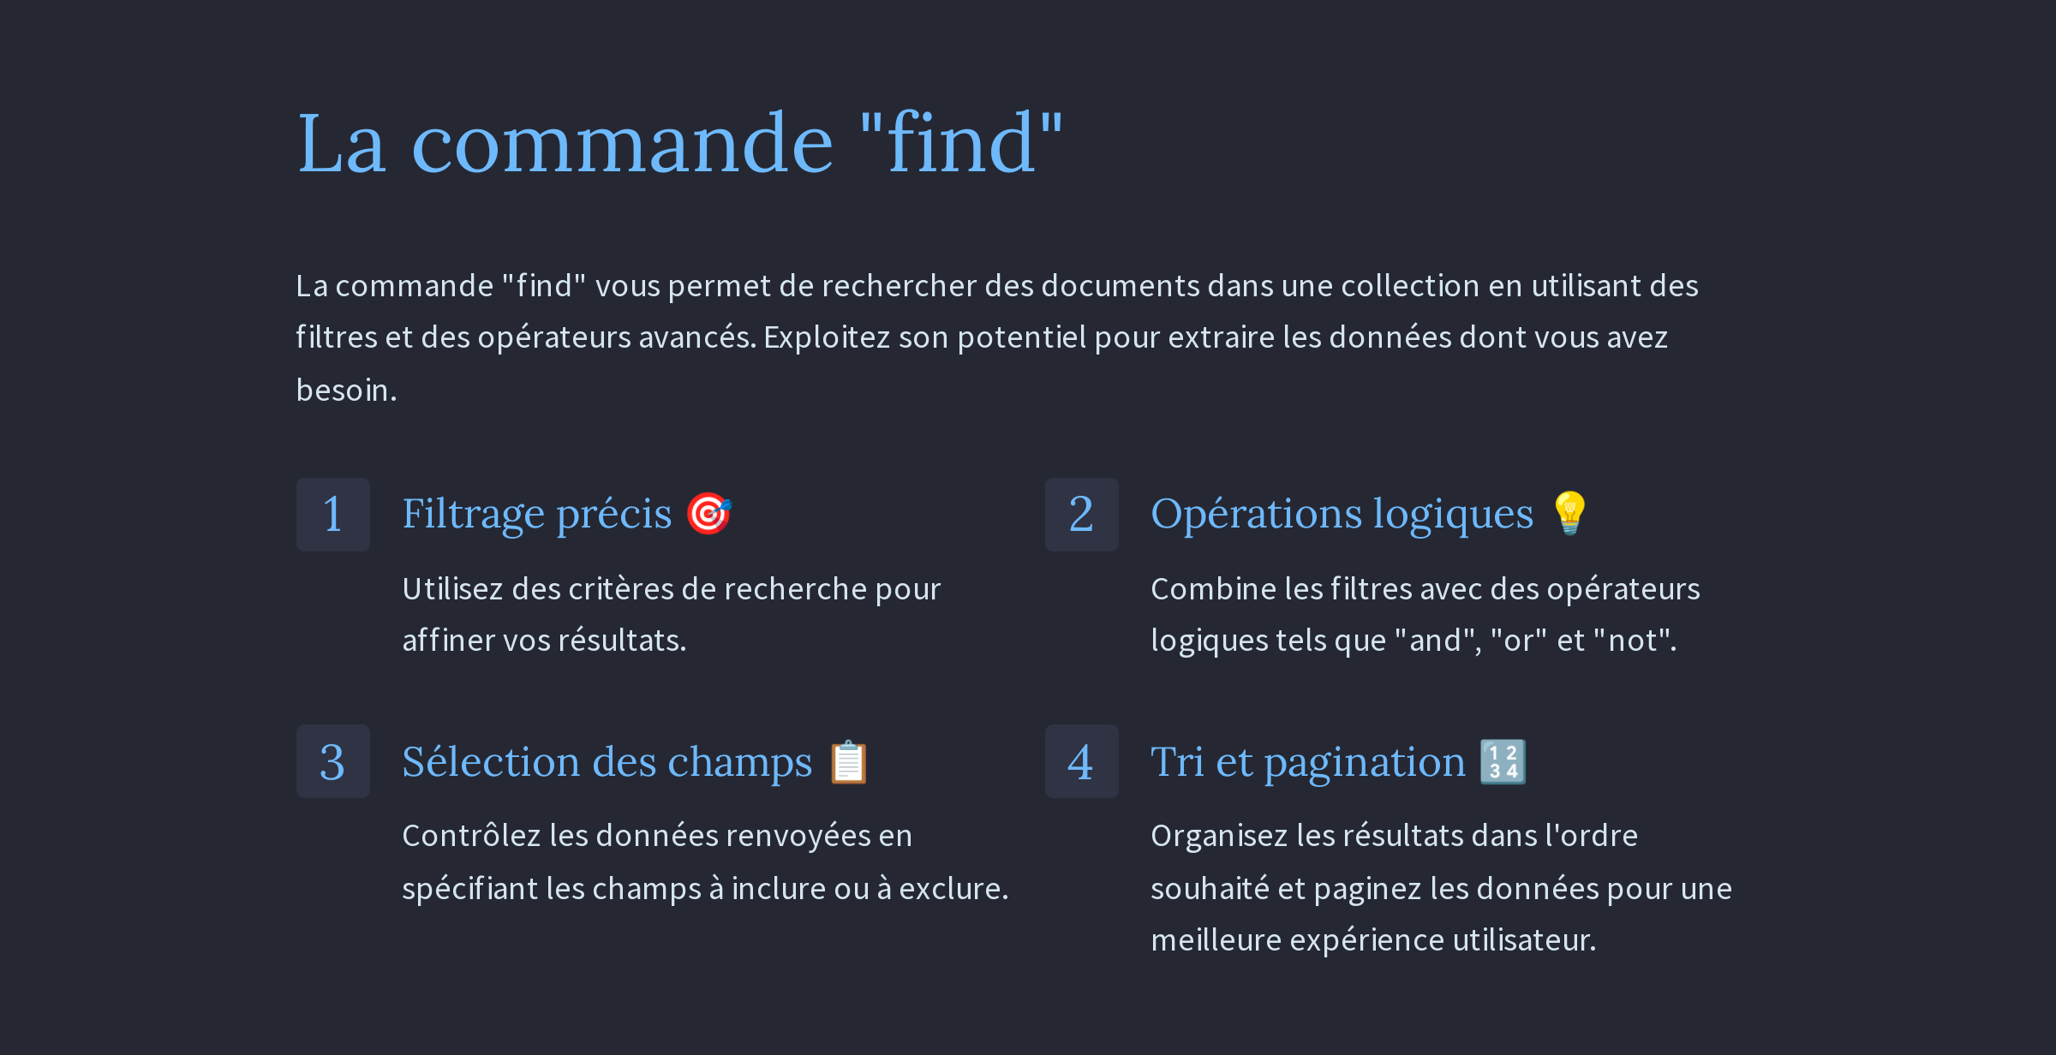

Slide 3
Exemple
Filtrage précis
Opérations logiques
// Recherche des utilisateurs avec des opérations logiques
db.utilisateurs.find({
$and: [ // Opérateur logique "et"
{ age: { $gte: 20, $lte: 30 } }, // Âge compris entre 20 et 30 ans
{ $or: [ // Opérateur logique "ou"
{ ville: 'Paris' }, // Ville égale à Paris
{ ville: 'New York' } // Ou ville égale à New York
]},
{ ville: { $ne: 'Los Angeles' } } // Ville différente de Los Angeles
]
})
// Recherche des utilisateurs avec un âge supérieur à 25 ans et vivant à Paris
db.utilisateurs.find({
age: { $gt: 25 }, // Âge supérieur à 25 ans
ville: 'Paris' // Ville spécifique (Paris)
})
Sélection des champs
Tri et pagination
// Tri et pagination des résultats
db.utilisateurs.find(
{ age: { $gt: 25 } }, // Critère de recherche
{ // Options
_id: 0, // Exclusion du champ _id
nom: 1, // Inclusion du champ nom
ville: 1, // Inclusion du champ ville
age: 1 // Inclusion du champ age
}
)
.sort({ age: -1 }) // Tri par âge de manière décroissante
.skip(0) // Ignorer les premiers résultats (pagination)
.limit(10) // Limiter le nombre de résultats par page
// Sélection des champs à inclure
db.utilisateurs.find(
{ age: { $gt: 25 } }, // Critère de recherche
{ // Options de projection
_id: 0, // Exclusion du champ _id
nom: 1, // Inclusion du champ nom
ville: 1 // Inclusion du champ ville
}
)

Slide 4
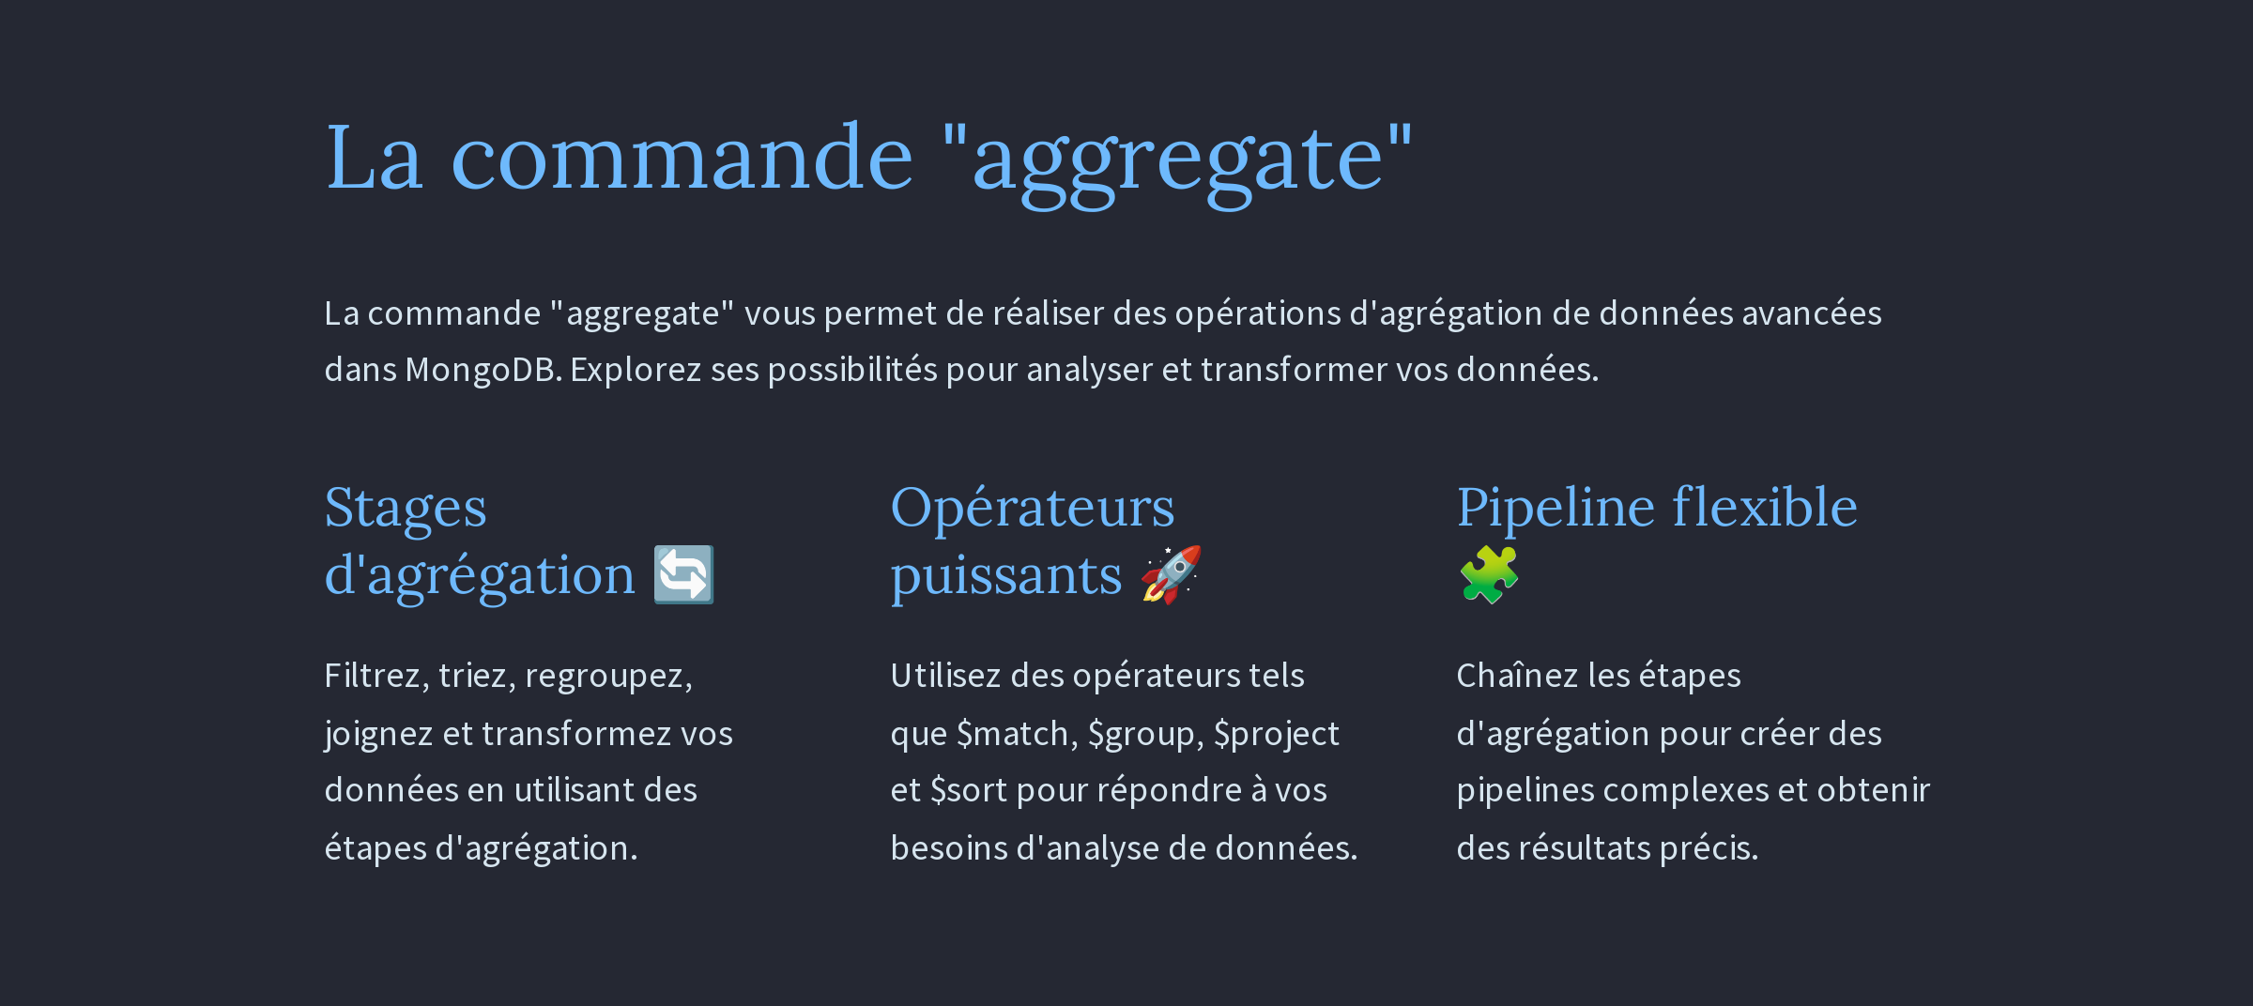

Slide 5
Exemple
Opérateurs puissants
db.ventes.aggregate([
// Étape 1: Filtrage - Sélectionner les ventes après une certaine date
{
$match: {
date: { $gte: ISODate("2023-01-01") } },
// Étape 2: Regroupement - Grouper par produit et calculer la quantité et le chiffre d'affaires total
{
$group: {
_id: "$produit", // Grouper par produit
quantiteTotale: { $sum: "$quantite" }, // Calculer la quantité totale
chiffreAffaires: { $sum: { $multiply: ["$quantite", "$prixUnitaire"] } } // Calculer le chiffre d'affaires total
}
},
// Étape 3: Tri - Trier par quantité décroissante
{
$sort: {
quantiteTotale: -1
}
},
// Étape 4: Projection - Inclure/exclure des champs dans les résultats finaux
{
$project: {
_id: 0, // Exclusion du champ _id
produit: "$_id", // Renommer le champ _id en produit
quantiteTotale: 1, // Inclusion du champ quantiteTotale
chiffreAffaires: 1 // Inclusion du champ chiffreAffaires
}
}
])
Stages d'agrégation
db.commandes.aggregate([
// Étape 1: Filtrage - Sélectionner les commandes après une certaine date
{
$match: {
date: { $gte: ISODate("2023-01-01") }
}
},
// Étape 2: Regroupement - Grouper par produit et calculer le chiffre d'affaires total
{
$group: {
_id: "$produit", // Grouper par produit
chiffreAffaires: { $sum: { $multiply: ["$quantite", "$prix"] } } // Calculer le chiffre d'affaires total
}
},
// Étape 3: Tri - Trier par chiffre d'affaires décroissant
{
$sort: {
chiffreAffaires: -1
}
}
])

Slide 6
Pipeline flexible
db.employes.aggregate([
// Étape 1: Filtrage - Sélectionner les employés d'un service spécifique
{
$match: {
service: "Informatique"
}
},
// Étape 2: Transformation - Ajouter un champ "annee_embauche" basé sur la date d'embauche
{
$project: {
nom: 1,
salaire: 1,
service: 1,
annee_embauche: { $year: "$date_embauche" } // Extraire l'année de la date d'embauche
}
},
// Étape 3: Regroupement - Grouper par année d'embauche et calculer la moyenne des salaires
{
$group: {
_id: "$annee_embauche", // Grouper par année d'embauche
salaire_moyen: { $avg: "$salaire" } // Calculer la moyenne des salaires par année d'embauche
}
},
// Étape 4: Tri - Trier par année d'embauche décroissante
{
$sort: {
_id: -1
}
}
])

Slide 7
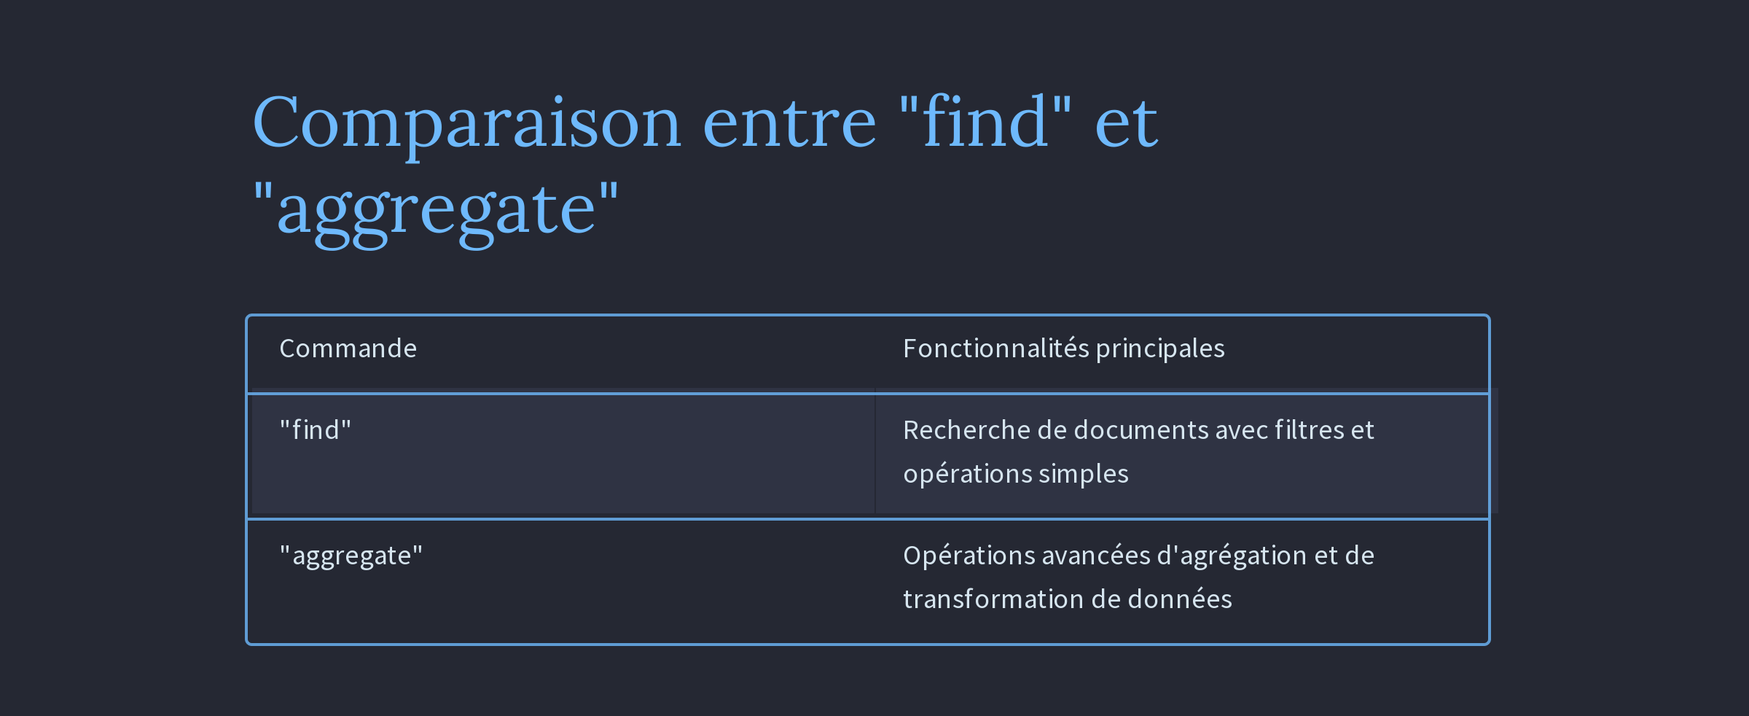

Slide 8
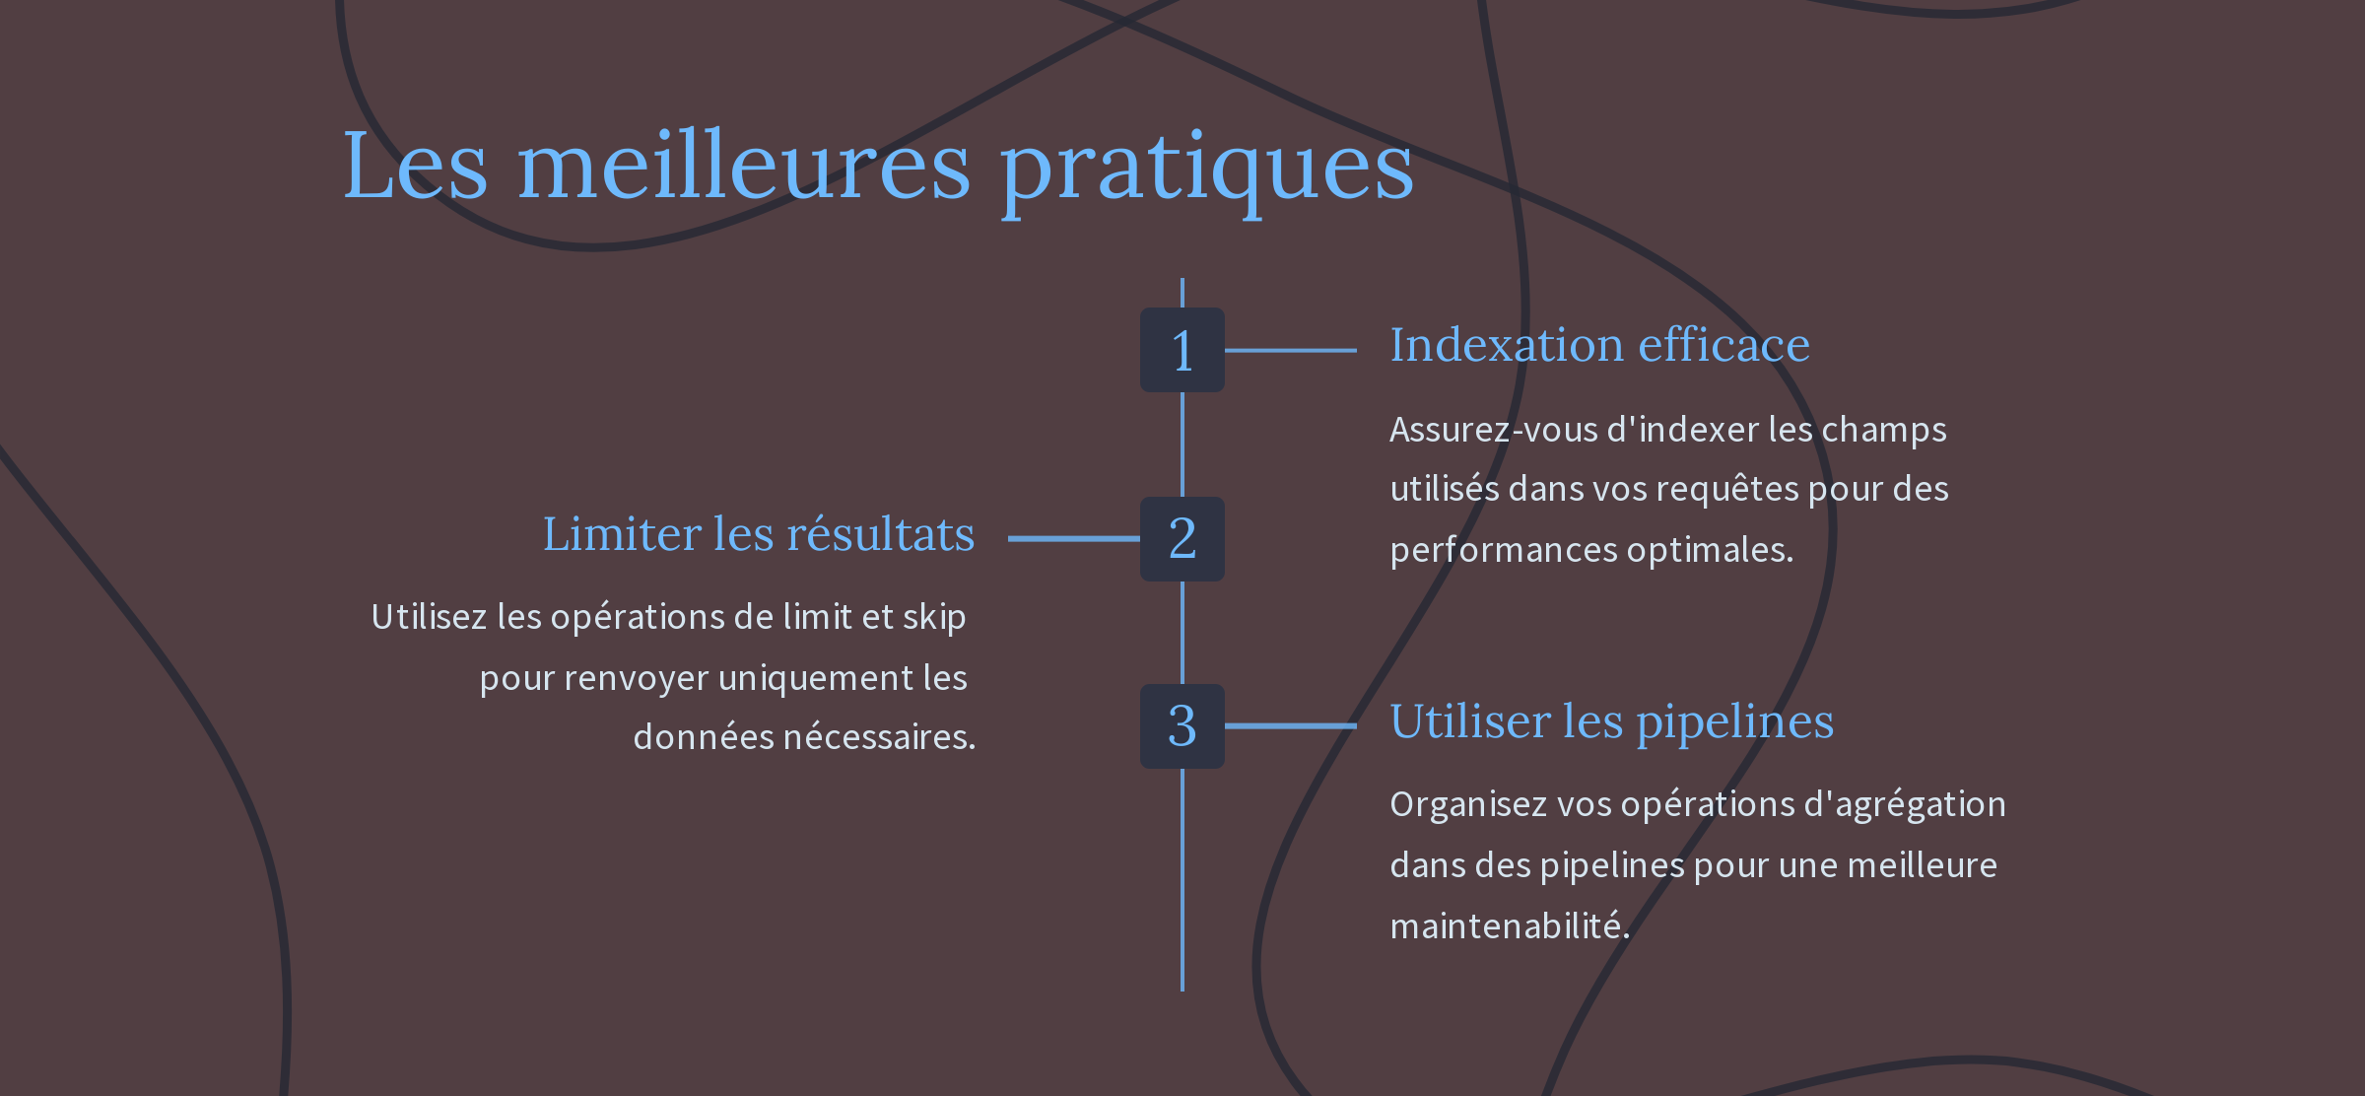

Slide 9


Slide 10
FIN

